Slide 1
Análise das condições dinâmicas de passarelas de pedestre segundo as exigências normativas.
André Gurgel
Rafael Rodrigues

Slide 2
Objetivo
Análise genérica do comportamento estrutural de passarelas de pedestres.
Avaliação das premissas normativas (Normas)
Definição do sistema estrutural estático (Modelo MEF)
Obtenção das propriedades do sistema estrutural (Modelo MEF)
Determinação dos carregamentos dinâmicos (Literatura)
Definição do método de análise
Simplificação do sistema dinâmico
Análise comparativa dos resultados

Slide 3
Normas
NBR 7188 – Carga móvel rodoviária e de pedestre em pontes, viadutos, passarelas e outras estruturas
NBR 8800 – Projeto de estruturas de aço de edifícios
Passarelas esbeltas e sensíveis devem ser verificadas quanto ao comportamento dinâmico.
Carga estática para passarela – 5,0 kN/m²
Frequência Natural mínima pisos sem carregamento frequente – 3Hz
Frequência Natural mínima pisos com carregamento frequente – 4Hz
Frequência Natural mínima pisos com de danças ou saltos – 6Hz
Frequência Natural mínima pisos com de danças ou saltos muito repetitivos – 8Hz
NBR 8800/2008 – Sugerida analise dinâmica segundo literatura internacional (CEB, NBCC)

Slide 4
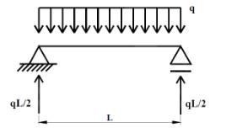
Normas
NBR 7188 – Carga móvel rodoviária e de pedestre em pontes, viadutos, passarelas e outras estruturas
NBR 8800 – Projeto de estruturas de aço de edifícios
Acelerações limites (conforto):
BS 5400/1978: $0,5×\sqrt{fn}$ m/s²
EUROCODE 5: 0,7 m/s²
CEB 209/1991: 0,55 m/s²
Deslocamentos Máximos estáticos (Viga bi-apoiada) NBR 8800/2008:
Pisos regulares: 20mm
Pisos de danças e acrobacias: 9mm/5mm

Slide 5
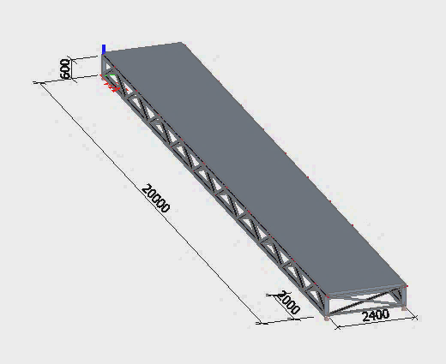
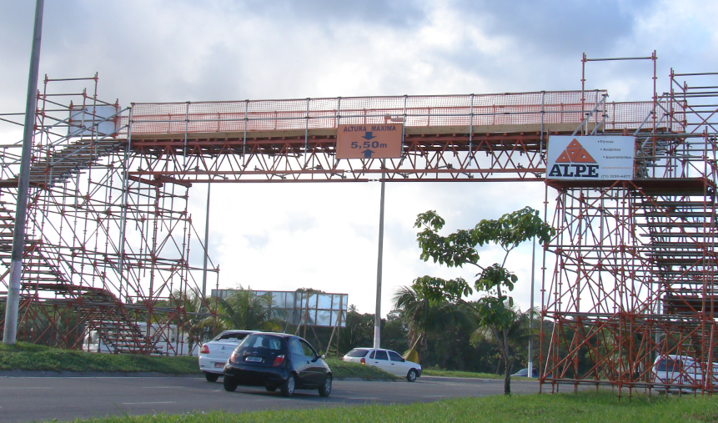
Sistema estrutural
Passarela metálica treliçada 1 – frequência natural 3,5Hz
Banzos – W150x13.0
Diagonais – CH 127x64x15
Transversais – CH 76x35x7
Contraventamentos – Cantoneira 50x6

Slide 6
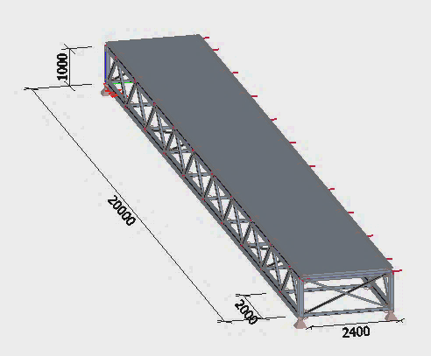
Sistema estrutural
Passarela metálica treliçada 1 – frequência natural 5,2Hz
Banzos – W200x15.0
Diagonais – CH 102x52x10
Transversais – CH 76x35x7
Contraventamentos – Cantoneira 40x4

Slide 7
Propriedades Estruturais
Passarela 5,2Hz Passarela 3,5Hz
Frequência Natural: 5,2Hz
Massa: 27927 kg
Rigidez vertical: 29811972 N/m
Taxa de amortecimento: 0,4%
Frequência Natural: 3,44Hz
Massa: 27895 kg
Rigidez vertical: 13031757 N/m
Taxa de amortecimento: 0,4%

Slide 8
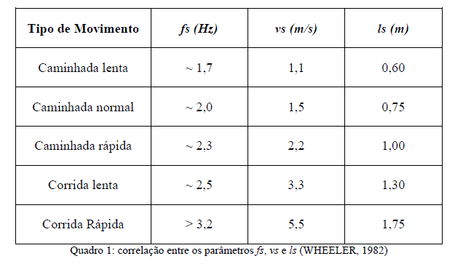
Carregamentos dinâmicos
Frequências naturais dos carregamentos

Slide 9
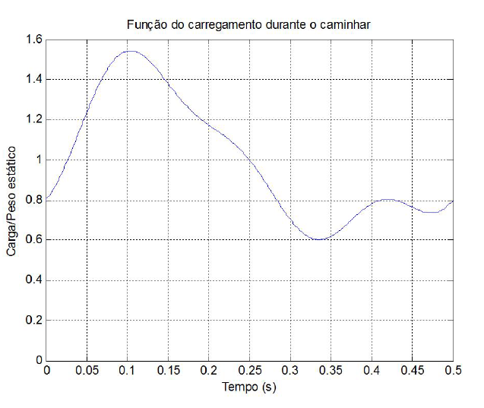
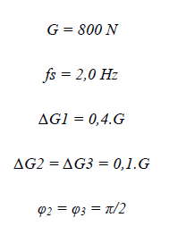
Carregamentos dinâmicos
Ação de caminhar

Slide 10
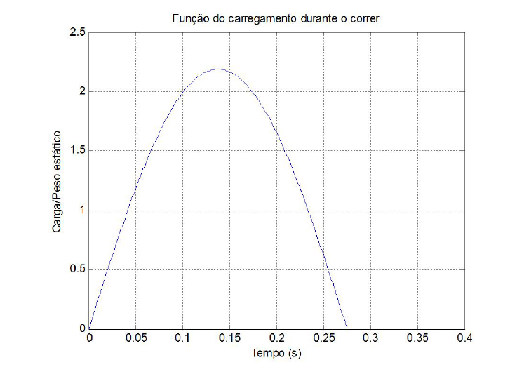
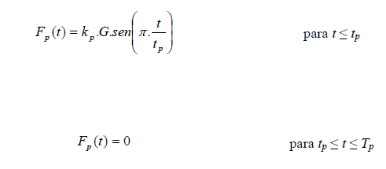
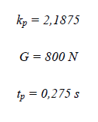
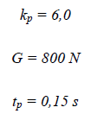
Carregamentos dinâmicos
Ação de Correr e de Pular

Slide 11
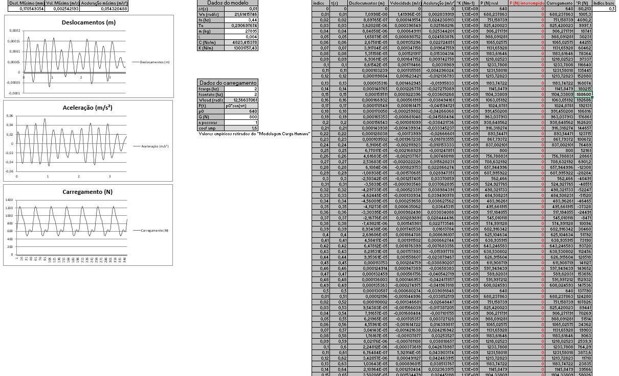
Método de Análise
Método de Euler-Gauss
Simplificação para modelo de 1GL
Informações estruturais do modelo MEF
Utilização de coeficientes da literatura, com aplicação de alguns ajustes
Taxa de amortecimento
Peso humano
Coeficiente de amplificação de impacto
Tempo de contato

Slide 12
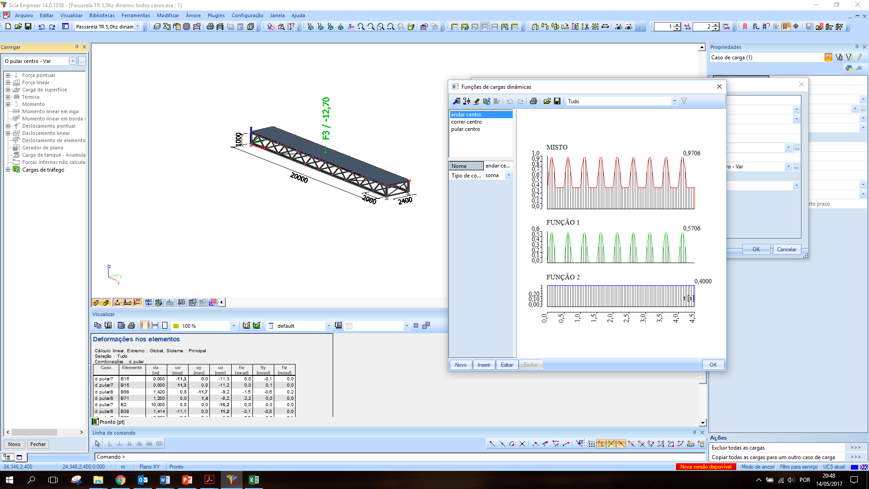
Método de Análise
Modelo MEF
Carregamentos simplificados
Cargas aplicadas no centro do vão

Slide 13
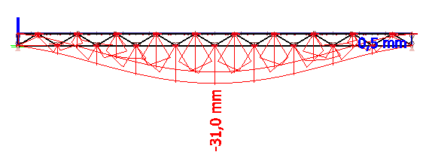
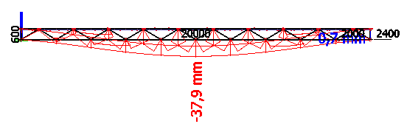
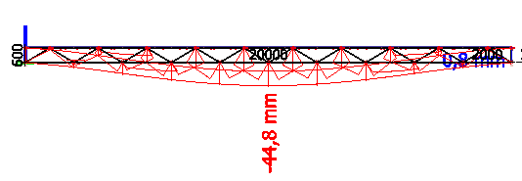
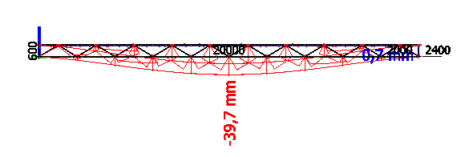
Comparativo
Base ELS
Passarela 3,5Hz – 3 pessoas sincronizadas
BS 5400/1978: $0,5×\sqrt{fn}$ m/s² = 0,94m/s²
EUROCODE 5: 0,7 m/s²
CEB 209/1991: 0,55 m/s²
Caminhada
Caminhada
Corrida
Corrida
Corrida rápida
Corrida rápida
Pular
Pular

Slide 14
Comparativo
Base ELS
Passarela 5,2Hz – 3 pessoas sincronizadas
BS 5400/1978: $0,5×\sqrt{fn}$ m/s² = 1,14m/s²
EUROCODE 5: 0,7 m/s²
CEB 209/1991: 0,55 m/s²
Caminhada
Caminhada
Corrida
Corrida
Corrida rápida
Corrida rápida
Pular
Pular

Slide 15
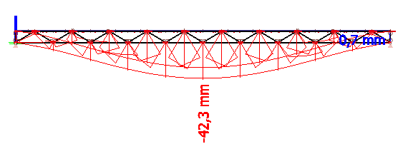
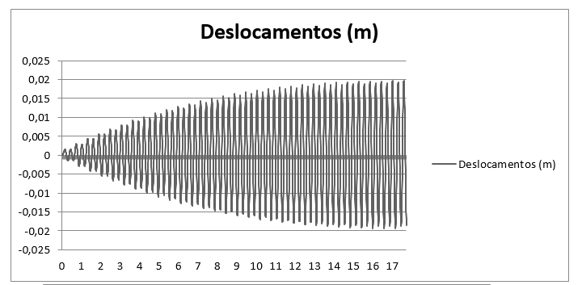
Comparativo Ressonante
Base ELU
Passarela 3,5Hz – 3 pessoas sincronizadas
Correr ressonante (3,5 Hz)
Pular ressonante (1,75Hz – segundo harmônico)
Pular ressonante (1,75Hz – segundo harmônico)
Valores de deslocamentos superam os valores do ELU, portanto existe a possibilidade de serem gerados danos estruturais.

Slide 16
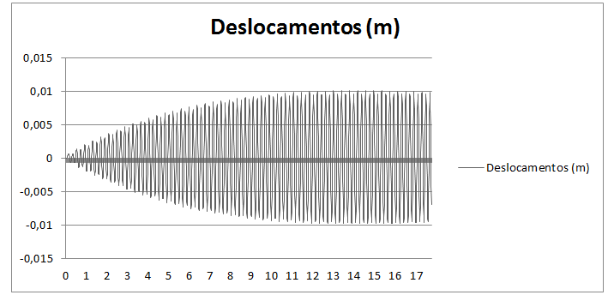
Comparativo Ressonante
Base ELU
Passarela 5,2Hz – 3 pessoas sincronizadas
Correr ressonante (2,6 Hz – segundo harmônico)
Pular ressonante (2,6 Hz – segundo harmônico)
Pular ressonante (2,6 Hz – segundo harmônico)
Valores de deslocamentos ficam abaixo do ELU, portanto, danos estruturais são pouco prováveis.

Slide 17
Conclusão
A NBR 8800/2008 não explora a análise dinâmica. São feitas apenas algumas sugestões simplificadas que possibilitam uma interpretação de modo a originar soluções passiveis de apresentarem problemas estruturais.
As frequências naturais mínimas de 5 Hz sugeridas nas normas internacionais (ex. Eurocode), colaboram na redução das chances de um caso ressonante de carregamento de pedestres.
Uma análise dinâmica consideravelmente simplificada permite uma otimização do projeto e uma melhor garantia da solução a ser adotada.

